Slide 1
Ανάλυση Περιπτώσεων Χρήσης

Slide 2
ανάλυση απαιτήσεων
Διαγράμματα Δραστηριότητας. Επιχειρησιακή μοντελοποίηση και ροή εργασιών σε περιπτώσεις χρήσης
Μοντελοποίηση Πεδίου. Δημιουργία διαγραμμάτων κλάσεων για τη μοντελοποίηση των βασικών εννοιών του προβλήματος που θέτουν οι απαιτήσεις
Ανάλυση περιπτώσεων χρήσης (use case analysis). Ανάλυση συμπεριφοράς αντικειμένων

Slide 3
ανάλυση περιπτώσεων χρήσης
Μία μεθοδική διαδικασία για τον προσδιορισμό της συμπεριφοράς του συστήματος για την κάλυψη των απαιτήσεων που είναι καταγεγραμμένες σε περιπτώσεις χρήσης.
Μία πρώτη προσπάθεια μετάφρασης των απαιτήσεων που είναι γραμμένες με την οπτική του πελάτη σε συμπεριφορά αντικειμένων με την οπτική των μηχανικών λογισμικού
Μία πρώτη προσπάθεια όχι μόνο για το τι θα κάνει το λογισμικό αλλά και πως θα το κάνει

Slide 4
κλάσεις ανάλυσης
Βασικά στοιχεία μίας περίπτωσης χρήσης
  Αλληλεπιδράσεις actors και συστήματος
  Ροές βημάτων
  Διαχείριση πληροφορίας
Για τα τρία αυτά στοιχεία δημιουργούνται και τα αντίστοιχα αντικείμενα
  Σύνορα (boundary objects). Αντικείμενα διεπαφών με τους actors
  Ελεγκτές (controller objects). Εκτέλεση των βημάτων των σεναρίων της περίπτωσης χρήσης
  Οντότητες (entity objects). Διαχείρισης πληροφορίας. Προέρχονται κυρίως από το μοντέλο πεδίου
Οι κλάσεις των αντικειμένων αυτών καλούνται και κλάσεις ανάλυσης (analysis classes)

Slide 5
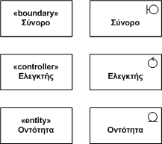
συμβολισμός κλάσεων ανάλυσης
Γίνεται χρήση των στερεοτύπων της UML για το διαχωρισμό των κλάσεων

Slide 6
αλληλεπίδραση αντικειμένων
Στην ανάλυση περιπτώσεων χρήσης δίνουμε έμφαση στη βασική ροή (κύριο σενάριο).
Τα μηνύματα που ανταλλάσουν τα αντικείμενα έχουν γενικότερο χαρακτήρα και όχι «χαμηλού» επιπέδου κλήσεις των λειτουργιών των κλάσεων.
Στη σχεδίαση του λογισμικού τα μηνύματα εξειδικεύονται περισσότερο.
Στην ανάλυση μας ενδιαφέρουν περισσότερο οι αρμοδιότητες (responsibilities) των κλάσεων. Οι υποχρεώσεις που έχουν τα αντικείμενα των κλάσεων να εκτελούν μία λειτουργία ή να γνωρίζουν κάποια πληροφορία

Slide 7
αλληλεπίδραση αντικειμένων
Οι τυπικές ενέργειες σε ένα διάγραμμα ανάλυσης περιπτώσεων χρήσης είναι
Δημιουργία αντικειμένων
Σύνδεση αντικειμένων
Υπολογισμοί
Αναζήτηση και αποθήκευση πληροφοριών
Άλλα μηνύματα για την επίτευξη της επιθυμητής συμπεριφοράς

Slide 8
παράδειγμα: ανάληψη μετρητών
ΠΧ Ανάληψη Μετρητών (σύντομη μορφή)
Ο πελάτης εισάγει την κάρτα στον αναγνώστη καρτών του ΑΤΜ. Το σύστημα ζητά το pin της κάρτας και ο πελάτης το πληκτρολογεί. Το σύστημα επαληθεύει τα στοιχεία της κάρτας και την ορθότητα του pin. Ο πελάτης εισάγει το ποσό της ανάληψης. Το σύστημα αποθηκεύει τη δοσοληψία και παραδίδει τα χρήματα στον πελάτη. Το σύστημα επιστρέφει την κάρτα στον πελάτη

Slide 9
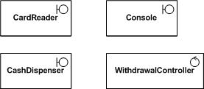
σύνορα και ελεγκτής ανάληψης μετρητών
Η κλάση CardReader αναπαριστά τον αναγνώστη καρτών.
Η κλάση Console αναπαριστά την οθόνη και το πληκτρολόγιο του ATM.
Η κλάση CashDispenser τον μηχανισμό παράδοση μετρητών
Η κλάση WithdrawalController τον ελεγκτή της περίπτωσης χρήσης

Slide 10
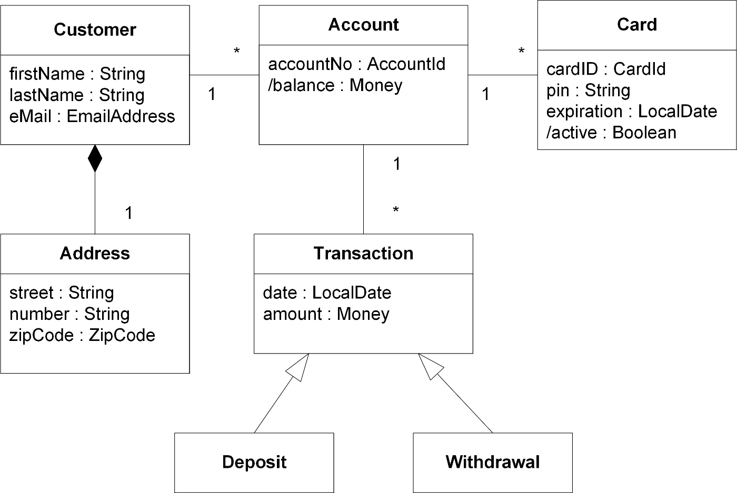
παράδειγμα: τραπεζικό σύστημα
Οι κλάσεις του μοντέλου πεδίου θα χρησιμοποιηθούν ως οντότητες στην ανάλυση περιπτώσεων χρήσης

Slide 11
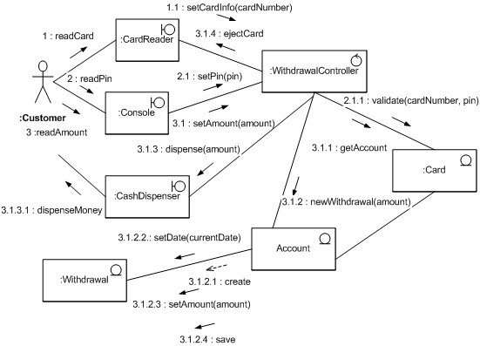
παράδειγμα: ανάληψη μετρητών από ΑΤΜ

Slide 12
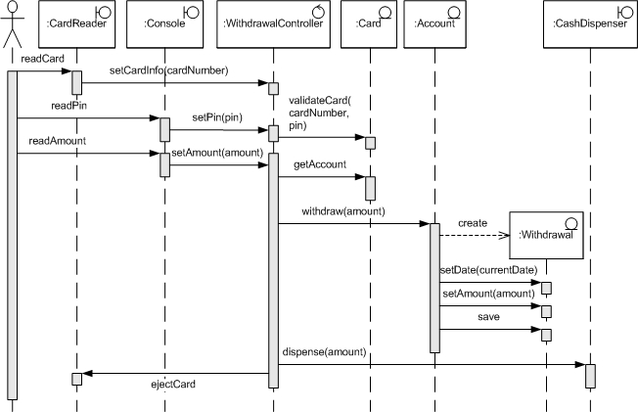
παράδειγμα: ανάληψη μετρητών από ΑΤΜ

Slide 13
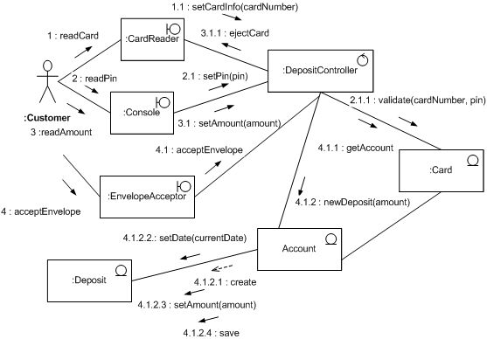
παράδειγμα: κατάθεση μετρητών

Slide 14
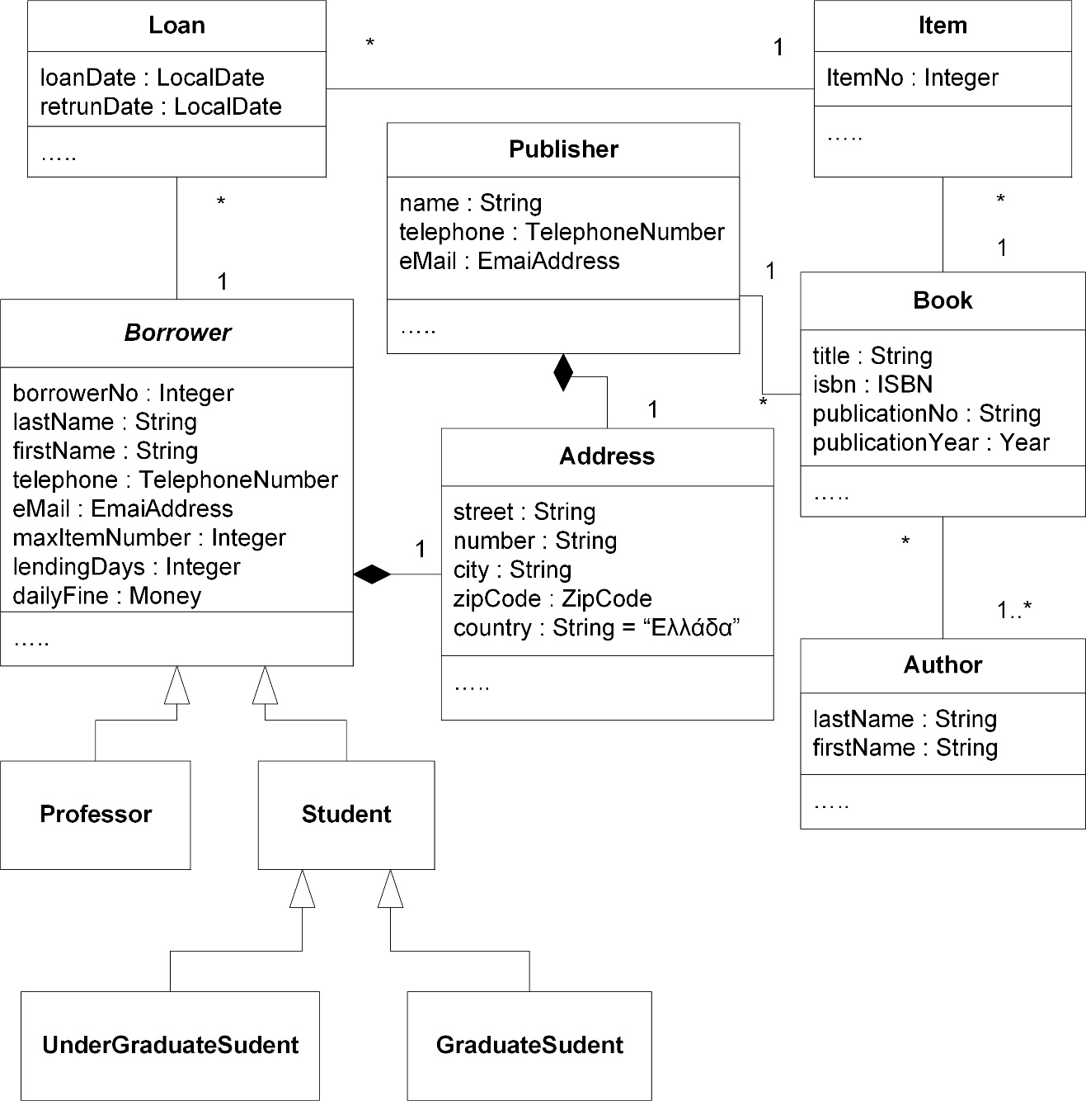
σύστημα δανεισμού: κλάσεις λογισμικού

Slide 15
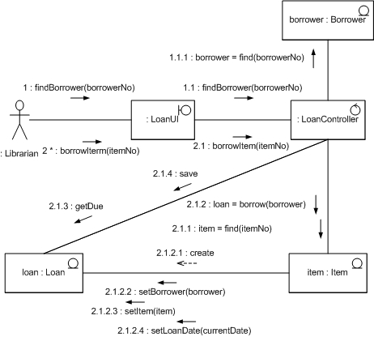
σύστημα δανεισμού: δανεισμός

Slide 16
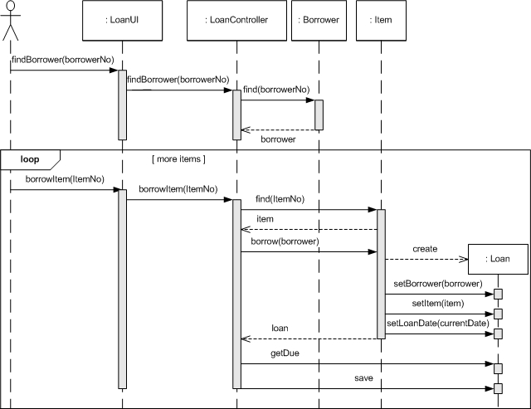
σύστημα δανεισμού: δανεισμός

Slide 17

σύστημα δανεισμού: δανεισμός

Slide 18
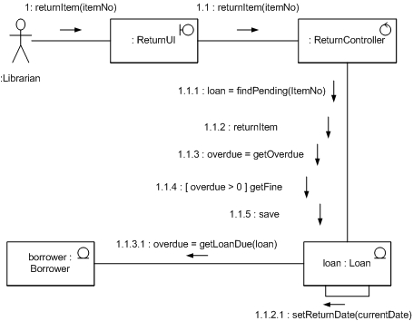
σύστημα δανεισμού: επιστροφή

Slide 19
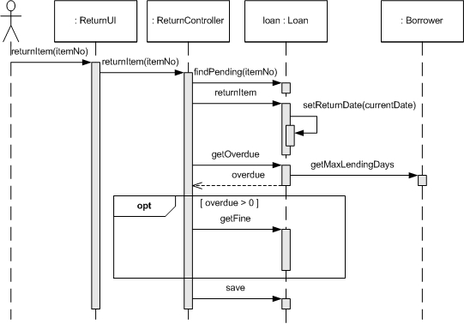
σύστημα δανεισμού: επιστροφή

